Slide 1

Relações Governamentais e Ciência de Dados Inteligência e Aplicações
IBMEC-BH
2024

Slide 2


Quem sou eu
Bacharel Ciências Sociais;
Ciência de dados desde 2018;
Ciência Política em 2022;
Relações Governamentais 2022;
Especialização em Ciência de Dados.

Slide 3
Objetivo
A importância de dominar técnicas e ferramentas;
Inteligência de dados pode sempre te ajudar;
Por que tomar decisões orientadas a dados é importante.
(Extra) Inteligência Artificial pode ser trabalhada de forma estratégica.

Slide 4
Por que usar inteligência de dados para tomada de decisões
Profissões do Futuro apresentadas no Fórum Econômico Mundial:
Especialistas em Inteligência Artificial (AI) e Machine Learning;
Especialistas em sustentabilidade;
Analistas de business intelligence (BI);
Analistas de segurança da informação;
Engenheiro de fintech;
Analistas e cientistas de dados;
Engenheiros robóticos;
Especialistas em Big Data;
Operadores de equipamentos agrícolas;
Especialistas em transformação digital.
Domínio de inteligência de dados para tomada de decisões.
Fonte: Exame.

Slide 5
Skills necessárias para um profissional de RIG/RELGOV
Quais skills são necessárias para uma boa tomada de decisão:
Negociação
Comunicação
Articulação
Capacidade Analítica
Influência
Domínio de inteligência de dados para tomada de decisões.

Slide 6
Por que decisões orientadas a dados são importantes
Quais metodologias e técnicas podem impulsionar a pratica?
IA, Ciência de Dados, Algoritmos X Decisões orientadas a dados.
Otimizar a tomada de decisão, projetando o menor custo
($, tempo e mão de obra).

Slide 7
O que o mercado valoriza?
Quais serviços são importantes de serem feitos com inteligência de dados em sua base?
Fonte: Moreira, 2021.

Slide 8
Qual uso o ferramental permite fazer junto a análise de contexto e storytelling
Demanda de Mercado voltada para empresas e consultorias que dominam inteligência de dados.
Fonte: Moreira, 2021.

Slide 9
Qual uso o ferramental permite fazer junto a análise de contexto e storytelling
Moral da História: Existe um GAP;
Resultado: Temos muita importância data à inteligência de dados, mas poucos profissionais especializados dentro das Instituições/Organizações.
MAS
Instituições contratam consultorias especializadas para inteligência de dados.
Grande interesse/
importância

Slide 10
Alvos, estratégias e repertório de atividades
Relevância das estratégias quando orientada a dados:
Sugerir minutas de prop. Legislativas;
Sugerir minutas de emendas;
Oferecer notas ou relatórios técnicos;
Tentar influir na indicação do relator;
Tentar influir na agenda da comissão;
Visitas preventivas a parlamentares;
Encontros informais com parlamentares;
Fazer gestões junto ao relator;
Fazer gestões junto aos líderes partidos;
Fazer gestões junto ao líder do governo;
Fazer gestões junto ao líder da oposição;
Participações em audiências públicas.
Fonte: Centro de Estudos Legislativos/UFMG e Abrig (2016).

Slide 11


Qual o resultado desses elementos junto a uma boa estratégia
Esferas de Atuação Estratégica aliada a Inteligência de dados: Legislativo, Executivo, Judiciário
Instâncias para Atuação de Sucesso:
Janela de Oportunidade;
Dados e Pesquisas;
Monitoramento;
Discurso;
Interlocuções.
Práticas:
Reuniões com Atores Públicos;
Veículos de mídia e campanhas de comunicação;
Estudos e Pareceres técnicos;
Petições, abaixo-assinados;
Dados e relatórios.

Slide 12
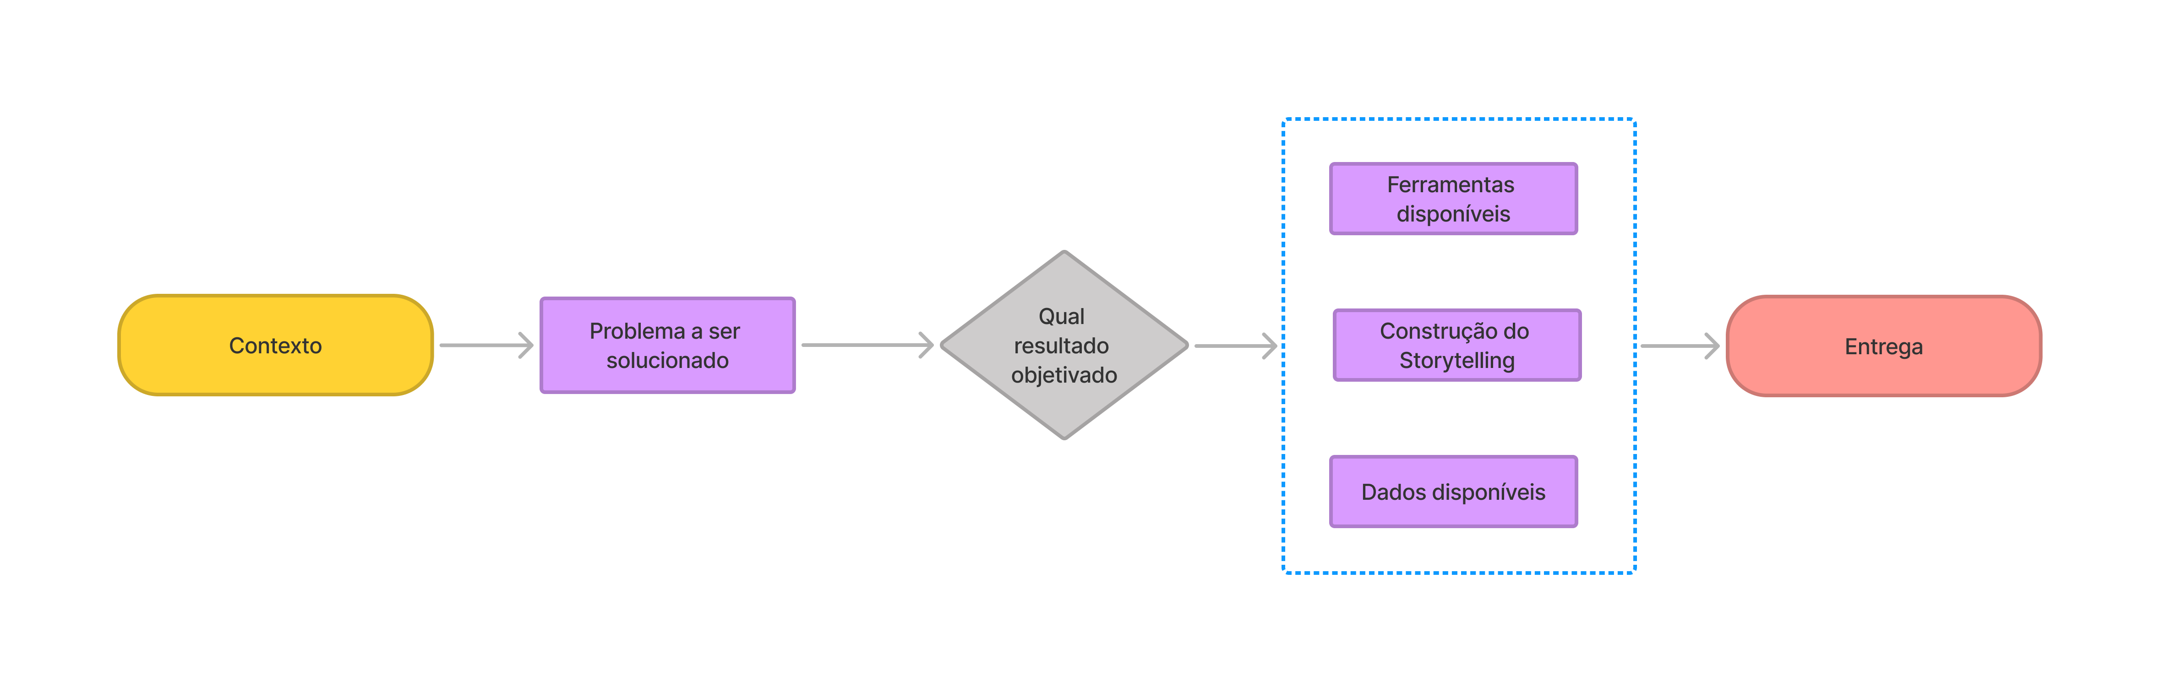
Aplicações práticas de uma boa atuação
Qual o fluxo apropriado para uma atuação de sucesso?
Inteligência de dados

Slide 13
Quais ferramentas se pode usar para formulação de estratégias
R/Python
Dashboards/Power BI/Tableu
Relatórios Automáticos
Monitoramento de Stakeholders
Gestão de Interlocuções e Registro de Ações
IA e Algoritmos

Slide 14
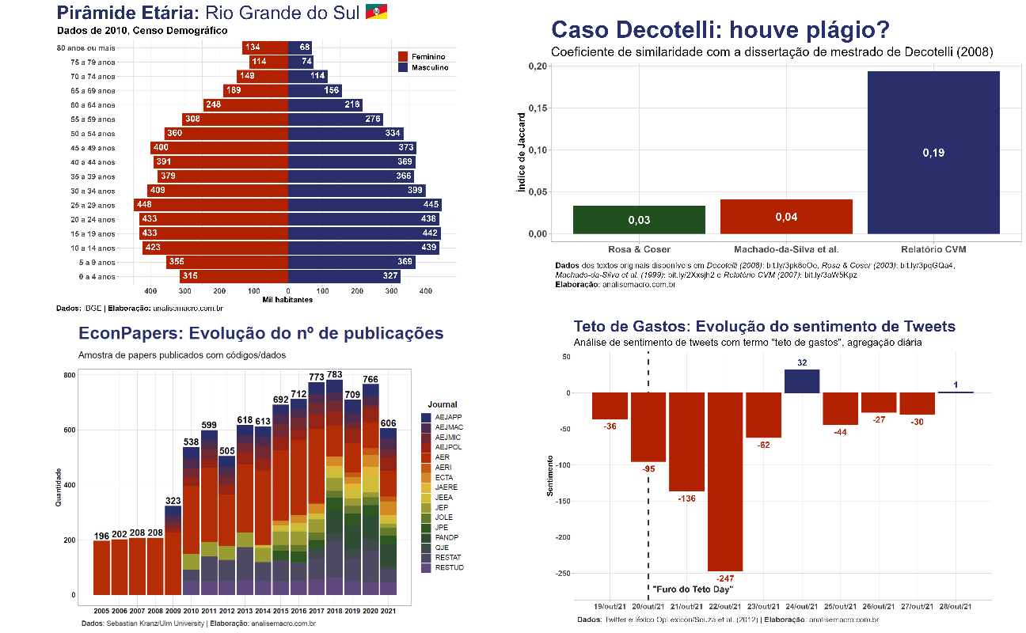
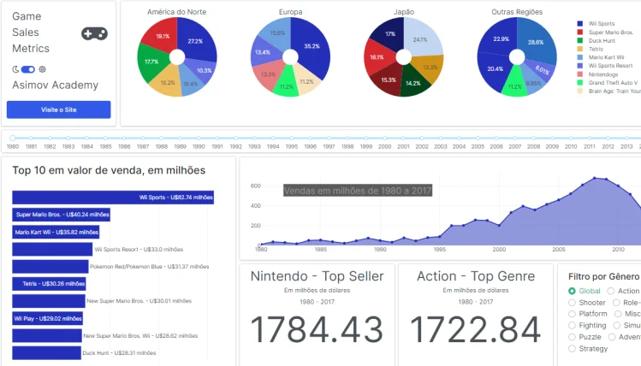
R
Python

Slide 15
Tableu

Slide 16
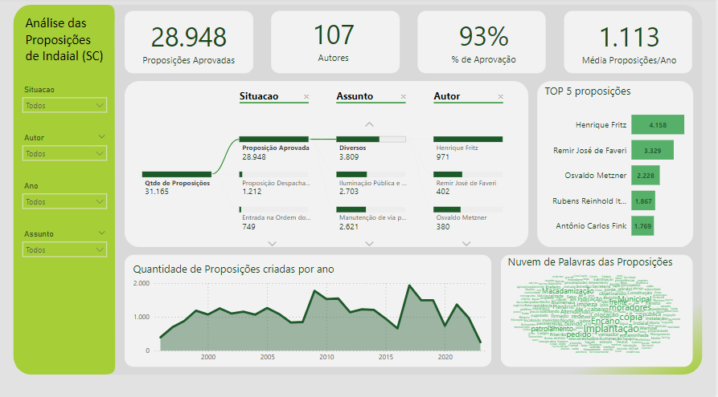
Power BI

Slide 17
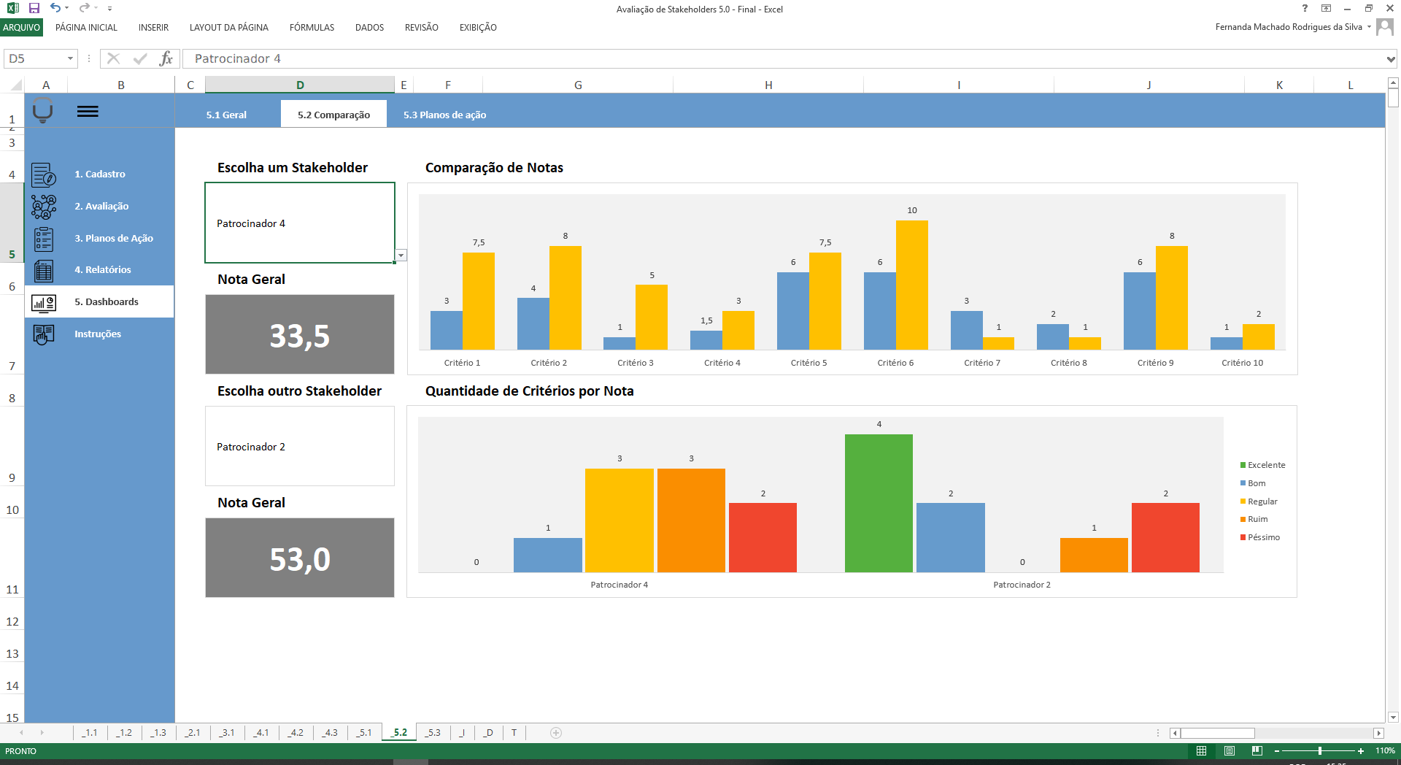
Monitoramento de Stakeholders

Slide 18
Prática

Slide 19
Aplicações: Como medir a Influência?
Como medir influência sobre um parlamentar?
Segundo a Literatura:
Financiamento de Campanha
Resultados Políticos
Ações de Lobby / Advocacy

Slide 20
Aplicações: Como medir a Influência?
3 FORMAS:
1ª: Perguntar aos atores relevantes.
Surveys, entrevistas, análise de discursos (etc.) com decision makers, profissionais de RelGov e especialistas (jornalistas, pesquisadores, analistas políticos, entre outros).
2ª: Observar os resultados políticos.
Verificar a congruência entre as preferências dos grupos de interesse e os resultados políticos (mensurar o sucesso).
Controlando pelas ações de lobby/financiamento de campanha.
3ª: Análise de redes sociais
Centralidade dos atores na rede.

Slide 21
Aplicações: Como medir a Influência?
Case:
A Instituição a qual pertence precisa se preparar para a nova Composição da Câmara Municipal de Belo Horizonte. Supondo que você RIG precisa preparar o terreno para futuros relacionamentos:
Perfil de Stakeholder para um vereador novato na política que nunca exerceu cargo público.
Como os dados de doadores de campanha só são disponíveis depois da eleição simularemos com os dados da Campanha Eleitoral de 2020 para Vereadores.
Como um cientista de dados solucionaria esse dilema?
Como saber o posicionamento do Político, quais seus influenciadores e se preparar preventivamente para futuras atuações?

Slide 22
Resolução
Qual o fluxo apropriado para uma atuação de sucesso?
Inteligência de dados

Slide 23
Resolução
Mapeamento de Stakeholder:
Divulgação de Candidaturas e Contas eleitorais: Link.
Portal de Dados Abertos – TSE: Link.
Prestação de Contas Eleitorais: Link.

Slide 24
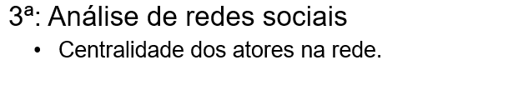
Resolução
Vamos medir a Influência do Parlamentar e sobre ele por meio do Financiamento de Campanha.
Financiamento de Campanha
Resultados Políticos
Ações de Lobby / Advocacy
Abordagem selecionada:

Slide 25
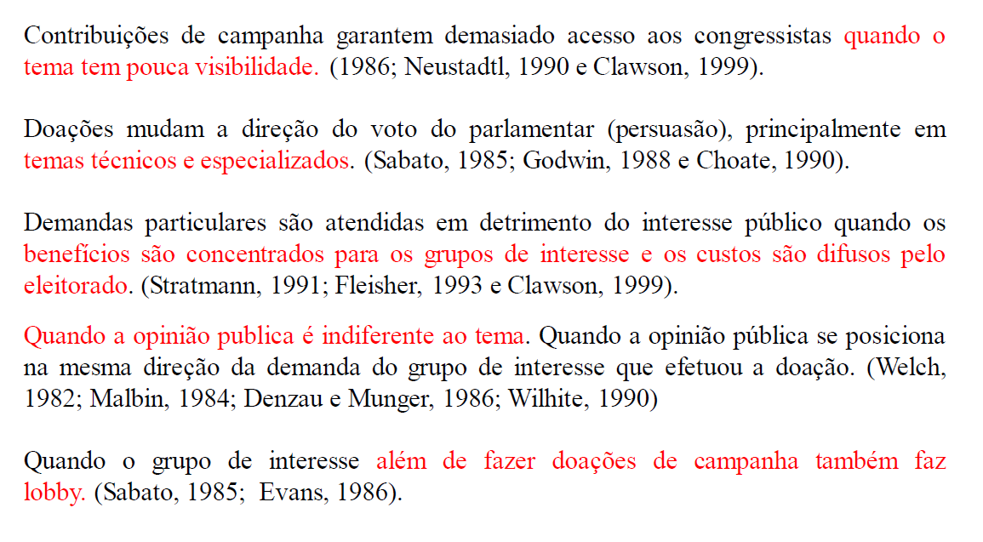
Resolução
Teoria sempre deve fundamentar as análises e estratégias:

Slide 26
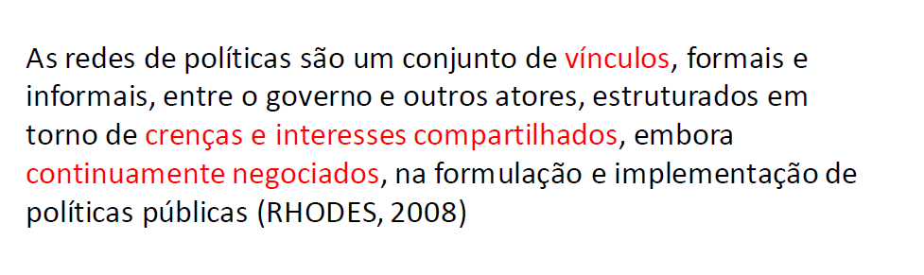
Resolução
As redes sociais (Social Network Analysis – SNA):

Slide 27
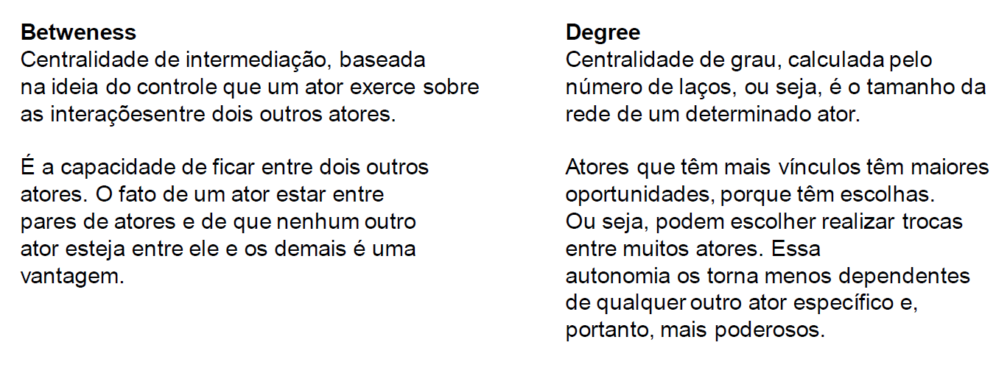
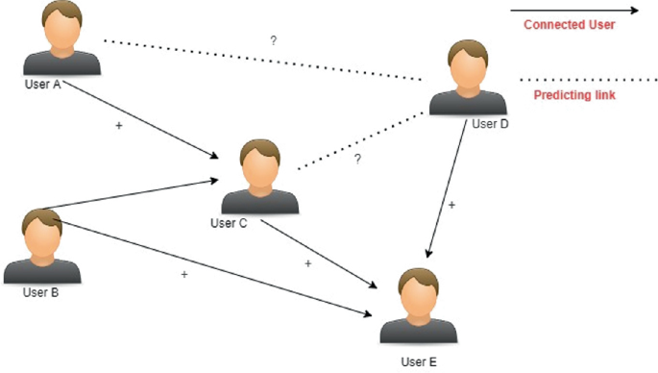
Resolução
Medida de Centralidade, como estratégia de entender influência:

Slide 28
Resolução
Aplicação

Slide 29
Resolução
Resultado:
Sabemos quem são os influenciadores para cada candidato a vereador na Câmara Municipal de Belo Horizonte;
Que pessoas os doadores de campanha são;
Também sabemos quem pode ser acessado para convencer um vereador sem histórico político de atuação.

Slide 30
IA no contexto do Lobby
Porque IAs só apareceram agora?
Poder Computacional;
Modelos matemáticos;
Volume de dados.

Slide 31
Como a IA Apreende o Significado?
Observação em Contexto: Uso de grandes datasets;
Base de Treinamento: Textos da internet, Wikipedia, Livros, Artigos, etc;
Treinamento: Trilhões de palavras;
Criação de Embeddings para tokens/palavras no seu Contexto.

Slide 32
Como tornar a IA aliada na tomada de decisão
Quais processos mapeados no seu fluxo podem ser automatizados?
Mapa mental;
Organização de tabelas;
Síntese de conteúdo;
Criação de textos e conteúdos;
Design e estruturação de apresentações;
Buscas documentais e interações.

Slide 33
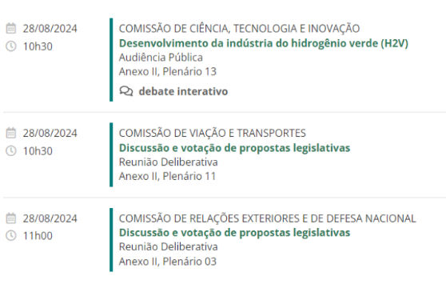
Inteligência Artificial no Lobby
Monitoramento da agenda de comissões e audiência de interesses:

Slide 34
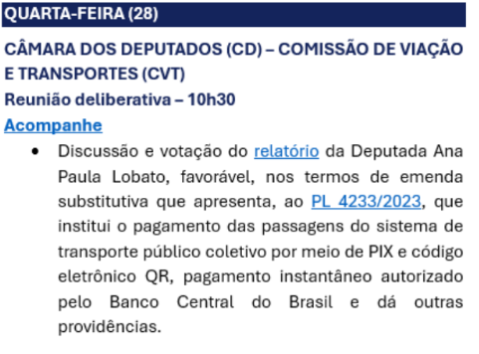
Inteligência Artificial no Lobby
Monitoramento da agenda de comissões e audiência de interesses:

Slide 35
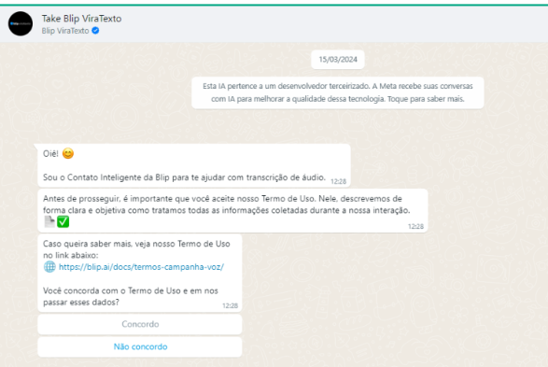
Inteligência Artificial no Lobby
Transcrição de áudios em texto (e.g.: Take Blip)

Slide 36
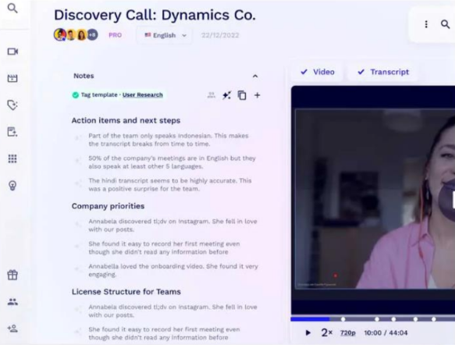
Inteligência Artificial no Lobby
Automatização de atividades burocráticas e repetitivas como Atas de reunião:

Slide 37
⁠Cuidados
⁠Por que devemos dominar as técnicas e teoria para não ficarmos à mercê das IAs?
Profissional continua essencial. Porém precisa entender e se adaptar à nova realidade;
A ferramenta continuará se desenvolvendo e iniciativas a tornarão mais baratas e com melhores desempenhos;

Slide 38

Obrigado
Contato:
v.mendesdcp@gmail.com

